Slide 1

Session Banner - Belli gli agenti… finché non li metti in produzione
Notes:
Notes for banner slide.

Slide 2
Event Sponsors
Notes:
Notes for sponsors slide.

Slide 3
Demo: Belli gli agenti… finché non li metti in produzione
Notes:
Notes for demo slide.

Slide 4
Questions & Discussion
Notes:
Notes for questions slide.

Slide 5
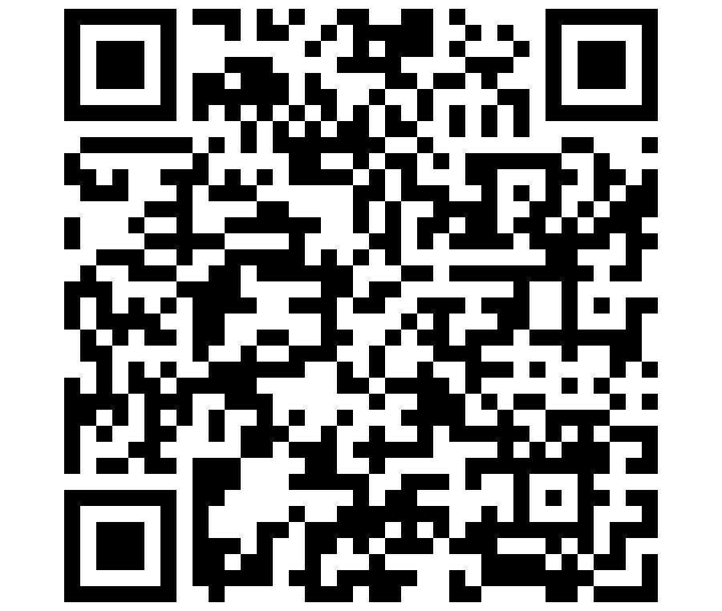
Please Vote for This Session
Vote for Session - Belli gli agenti… finché non li metti in produzione
Notes:
Notes for vote slide.

